Slide 1
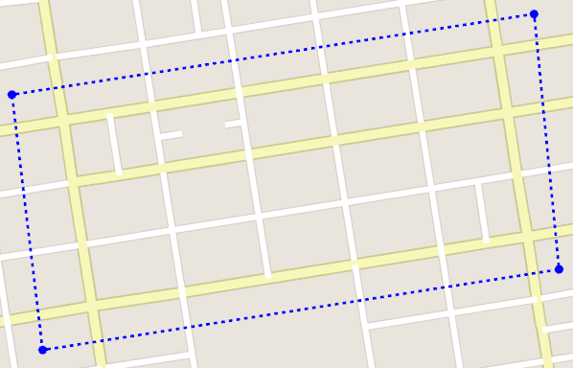
特徴量の抽出（San Francisco）
Avenue：6カーネル （Degree<=2は含まず）
Street：7カーネル （Degree<=2は含まず）

Slide 2
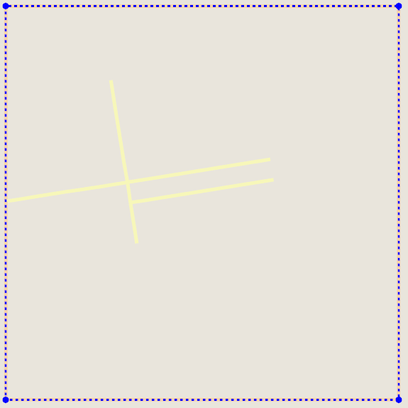
道路の生成（Avenue）
Iteration: 2
Snap: ON （10m。ただし、最後の点は40m）
9
8
5
6
10
4
7

Slide 3
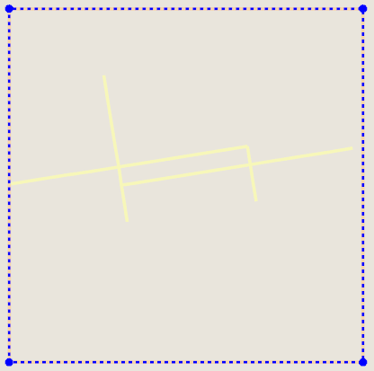
道路の生成（Avenue）
Iteration: 3
Snap: ON （10m。ただし、最後の点は40m）
9
8
5
6
10
4
7

